Slide 1

Chargé d’interventions
BR

Slide 2
Formation à l’habilitation électrique
Module de formation spécifique du
Chargé d’interventions générales
Basse Tension
BR

Slide 3
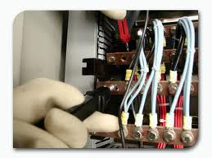
Accès au module de formation BR
Être électricien
Avoir suivi le tronc commun N°2
Durée 7 heures
  5 heures théoriques
  2 heures de pratique +
  évaluations théorique et pratique.

Slide 4
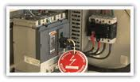
Sommaire
1 - connaître les limites des interventions générales,
2 - connaître la fonction et les symboles des matériels,
3 - connaître les documents applicables et les informations à échanger,
4 - connaître les risques liés aux interventions BT, connaître les mesures de prévention,
5 - connaître les opérations de consignation,
6 - savoir réaliser une opération de dépannage,
7 - évaluation théorique (30 questions),
8 - évaluation pratique (pose de nappe, dépannage, connexion / déconnexion).

Slide 5
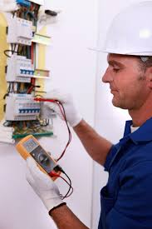
1 - interventions BT générales
Un chargé d’intervention intervient exclusivement en TBT ou BT pour des opérations :
  de dépannage,
  de mesurages,
  de connexion ou déconnexion,
  de maintenance,
  de remplacement.

Slide 6
1 - interventions BT générales
Il ne peut avoir qu’un seul exécutant électricien sous ses ordres
  cet exécutant sera habilité B1 ou B1V minimum,
  si le chargé d’intervention est BR Photovoltaïque, son exécutant sera impérativement BP.

Slide 7
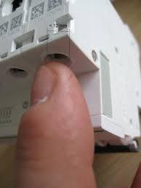
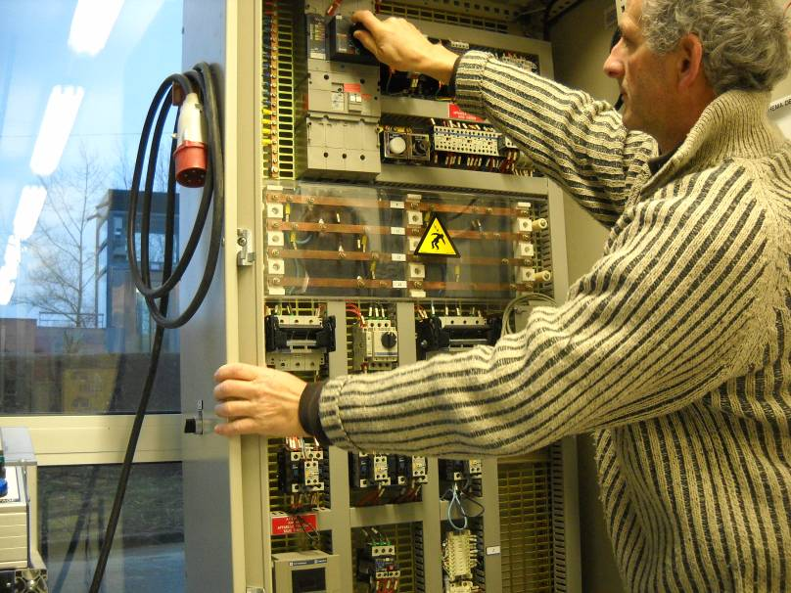
1 - interventions BT générales
les limites de ses interventions sont détaillées :
  il peut intervenir au voisinage, à moins de 30 cm d’une PNST, avec EPI !

Slide 8
1 - interventions BT générales
limites de tension, sections et calibres : NFC18510 p125
Nature de l’intervention | Tension maximale | Calibre maximal des protections | Section maximale de conducteurs
 |  |  | Circuits de puissance | Circuits de commande
Intervention générale | Alternatif 1000 V Continu 1500 V | Alternatif 63 A Continu 32 A
Connexion Déconnexion | Alternatif 600 V Continu 750 V | Alternatif 63 A Continu 32 A | 6 mm² cuivre 10 mm² alu | 10 mm² cuivre 16 mm² alu
Photo voltaïque | Alternatif 1000 V Continu 1500 V | Alternatif 63 A Continu 32 A | 10 mm² cuivre 16 mm² alu | 10 mm² cuivre 16 mm² alu

Slide 9
1 - interventions BT générales
Préparation de l’intervention :
  toute intervention préventive sera précédée d’une analyse du risque, d’une préparation du travail, d’une organisation préalable,
  lors d’une intervention de dépannage non planifiée, il sera également demandé une analyse du risque et une organisation préventive.

Slide 10
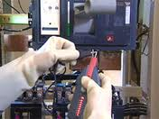
1 - interventions BT générales
Le chargé d’intervention BR connaît l’installation sur laquelle il va intervenir :
  il en connaît les schémas et les plans,
  s’il ne les connaît pas, il doit se renseigner et s’informer auprès du chargé d’exploitation pour remise de ces plans et schémas.

Slide 11
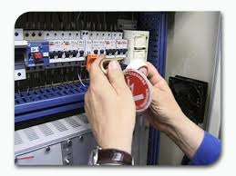
1 - interventions BT générales
Une intervention se fait sur une installation consignée, avec pose d’écrans ou de nappes pour éviter le voisinage,
Le chargé d’intervention BR met en œuvre les EPI et les ECS (Équipements Collectifs de Sécurité),
Un chargé d’intervention BR peut consigner pour lui-même l’installation sur laquelle lui ou son exécutant va intervenir. Dans ce cas, il n’y aura pas de rédaction d’attestation de consignation.

Slide 12
1 - interventions BT générales
Une intervention sous tension n’est autorisée que dans le seul cas où il y a impossibilité technique de couper le courant,
Dans ce cas, l’intervention se fera avec EPI, mais, pour éviter le contact direct ou le court circuit, la manipulation ne se fera que sur un seul potentiel à la fois, les autres potentiels étant isolés les uns des autres le temps des connexions / déconnexions.

Slide 13
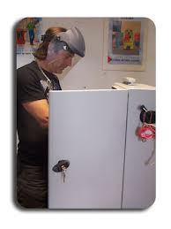
1 - interventions BT générales
Si l’intervention se déroule au voisinage de la HT, le chargé d’interventions et son exécutant seront habilités H0 ou H0V selon le cas.

Slide 14
2 - Fonctions et symboles des matériels
Trois fonctions sont assurées par le matériel et l’appareillage électrique :
  sectionnement ou séparation,
  commande, interruption au passage du courant,
  protection
    magnétothermique par fusible ou disjoncteur,
    différentielle.

Slide 15
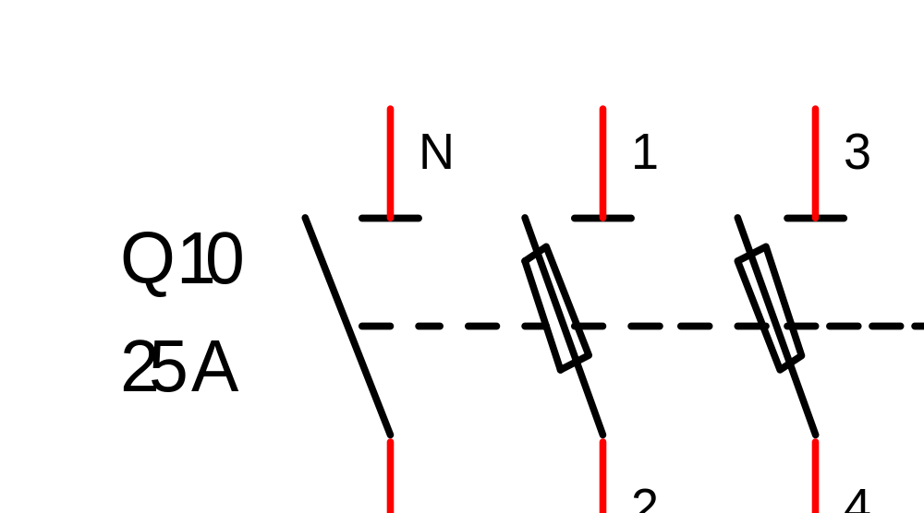
2 - Fonctions et symboles des matériels
Sectionnement ou séparation :
  sectionneur (avec fusible) :

Slide 16
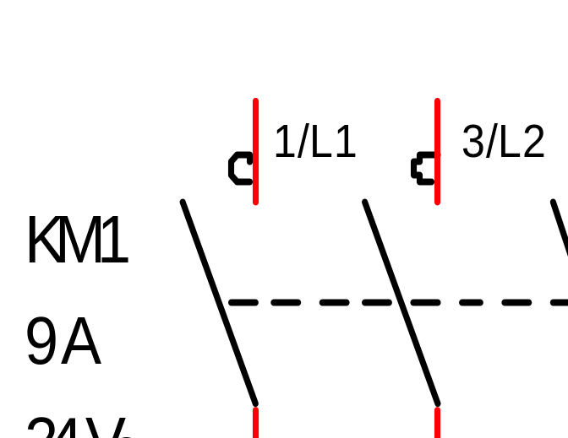
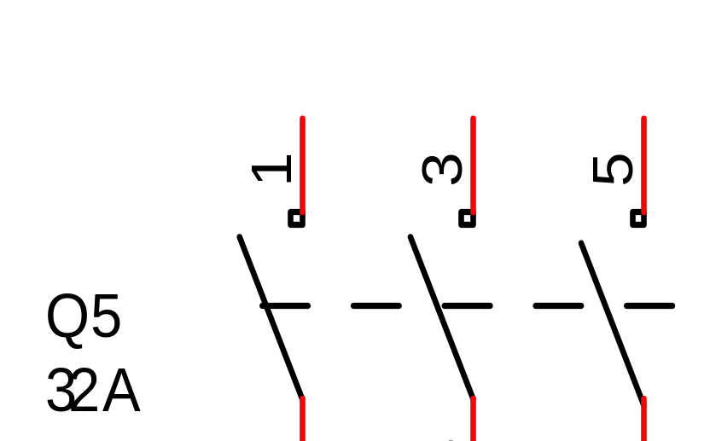
2 - Fonctions et symboles des matériels
Commande ou interruption :
  symboles
    contacteur
    interrupteur

Slide 17
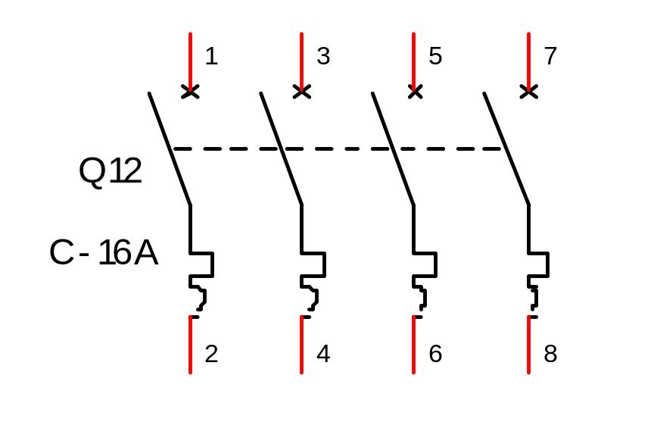
2 - Fonctions et symboles des matériels
Protection magnétothermique

Slide 18
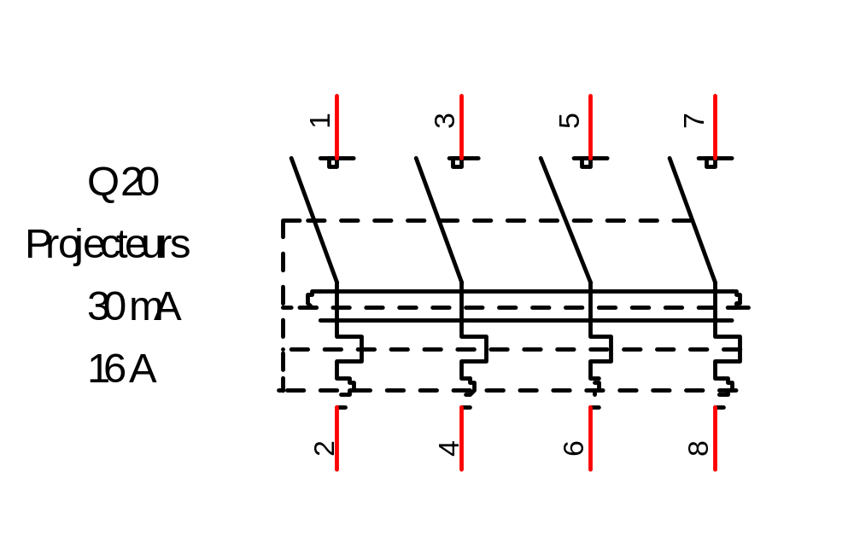
2 - Fonctions et symboles des matériels
Protection différentielle

Slide 19
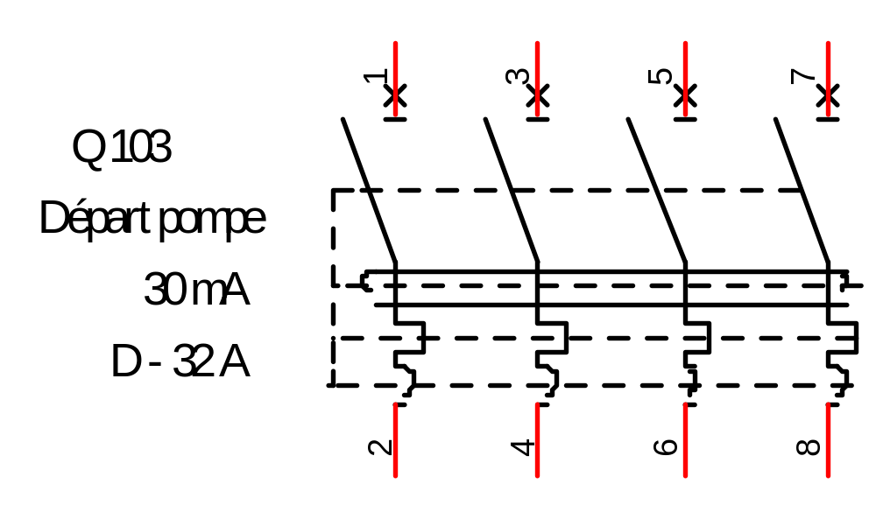
2 - Fonctions et symboles des matériels
Fonctions combinées
    Disjoncteur sectionneur différentiel

Slide 20
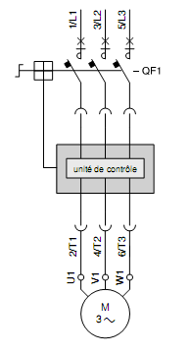
2 - Fonctions et symboles des matériels
Départ moteur intégral
    Sectionnement,
    Commande,
    Protection magnétothermique.

Slide 21
3 - informations, documents à échanger
Procédures, accès
  préalablement à l’intervention générale, rédiger un échange d’informations (NFC 18-510 - p128) au moyen d’une fiche d’enregistrement des messages collationnés,
  disposer d’une autorisation de travail (NFC 18-510 janvier - p 164 & 171) de manière à préciser les procédures d’accès, les autorisations, les contraintes,
  chez un particulier (NFC 18-510 janvier - p 126) le BR étant seul compétant, doit informer son client des risques et des mesures de préventions pour lui-même et pour son client qui lui autorise l’accès.

Slide 22
3 - informations, documents à échanger
Instructions Permanentes de Sécurité
  rédiger et publier les Instructions Permanentes de Sécurité,
Fin d’intervention
  le chargé d’intervention doit informer le chargé d’exploitation de la fin de son intervention (NFC 18-510 - p 172)

Slide 23
4 - risques liés aux interventions BT
Énoncer les risques liés aux interventions BT, lister les mesures de prévention,
  Risque de contact direct sur une PNST,
    Consigner – porter les EPI.
  Risque de court circuit avec incendie, explosion, émanations, brûlures,
    Consigner – préparer son intervention, anticiper les risques.
  Risque de démarrage intempestif lors d’une recherche de panne,
    Prévenir, protéger, anticiper les risques.

Slide 24
4 - risques liés aux interventions BT
Énoncer les risques liés aux interventions BT, lister les mesures de prévention
  Risque de mise en danger lors de la suppression d’une sécurité (PE, Atu inhibé…),
    Prévenir, placer un surveillant de sécurité.
  Risque pour autrui lors de l’ouverture d’un local réservé (Armoire et capots ouverts, aller/retour dans un local ouvert, vigilance perturbée lors d’une concentration élevée durant les recherches,
    Baliser, fermer les locaux ou armoires, placer surveillant de sécurité.
  Risques lors de purge de fluides, risques mécaniques en cas de coupure de courant…
    Prévenir, protéger, baliser, placer un surveillant de sécurité.

Slide 25
5 - La consignation
La consignation est une opération de mise hors tension absolue de l’ouvrage sur lequel le BR va intervenir.
  le BR peut consigner pour lui-même,
  il connaît l’ouvrage qu’il va consigner,
  il pré identifie l’ouvrage et les circuits concernés,
  il exécute les étapes de consignation,
  il peut réaliser une MàLT et Ct Ct,
  il est dispensé d’attestation de consignation,
  en revanche, cette attestation est exigée si un BC exécute la consignation.

Slide 26
5 - La consignation
Les opérations d’une consignation
  Pré identification de l’ouvrage,
    information préalable des utilisateurs,
    prise en compte des plans, des schémas, des contraintes,
    mise à l’arrêt des machines pour couper hors charge.

Slide 27
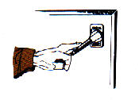
5 - La consignation
Étape 1 - Séparation
  la séparation peut être effectuée :
    par un sectionneur hors charge,
    par un interrupteur sectionneur,
    par un disjoncteur sectionneur,
    par séparation d’une prise de courant hors charge,
    par déconnexion des conducteurs actifs.
La séparation doit être visible et pleinement apparente.

Slide 28

5 - La consignation
Étape 2 – Condamnation
  la condamnation doit être sûre et inviolable
    cadenas,
    porte fermée à clé,
    déconnexion et isolation des conducteurs,
    obstacle infranchissable.

Slide 29
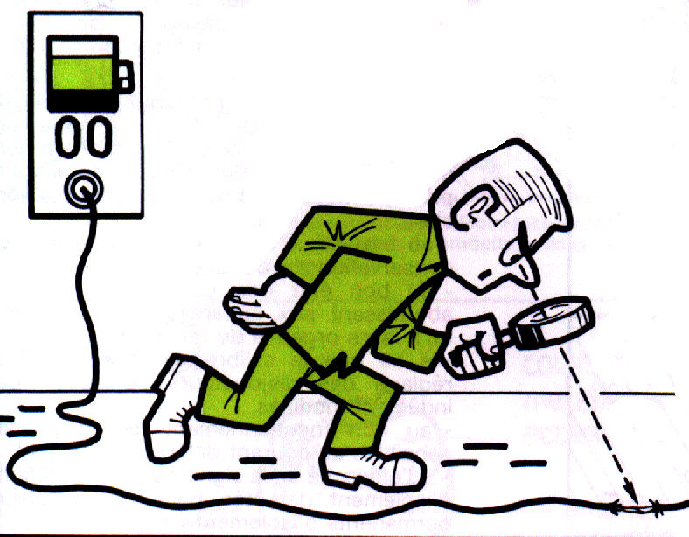
5 - La consignation
Étape 3 – Identification
  L’identification repose sur la certitude que l’ouvrage consigné est bien celui sur lequel l’intervention va avoir lieu,
    les plans et les schémas sont à jour,
    les repérages et désignations sont conformes,
    aucun doute n’est présent sur le cheminement et les trajets des câbles ou canalisations enfouis ou cachés,
  L’indentification se termine par la pose d’un macaron ou d’une affichette indiquant les dates, durées et nom du chargé de consignation BC ou BR.

Slide 30
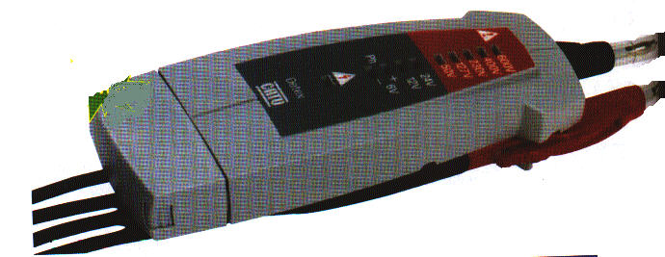
5 - La consignation
Étape 4 – VAT Vérification d’Absence de Tension
  utilisation exclusive d’un Détecteur de Tension (normalisé NFC 18-310) anciennement Vérificateur d’Absence de Tension,
  vérification du détecteur avant, sur une PNST ou en auto-test,
  pas de voltmètre ni de testeur de phase,
  6 tests sur tous les conducteurs actifs, y compris le neutre,
  3 tests sur tous les conducteurs actifs et la Terre,
  1 test entre Neutre et Terre,
  vérification du détecteur après le dernier test.

Slide 31
5 - La consignation
MàLT et CtCt Mise à La Terre et en Court Circuit
  en cas de risque avéré de réalimentation par l’aval,
    présence de condensateurs,
    présence de courants induits,
    câbles de grande longueurs,
    onduleurs,
    On pose une tresse conductrice qui réunit tous les conducteurs à la terre. Le point de départ est la terre, puis le neutre, puis les phases.

Slide 32
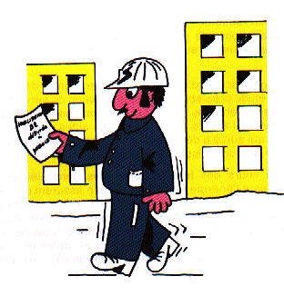
5 - La consignation
Attestation de consignation
  inutile lorsque le BR a procédé à l’opération,
  obligatoire lorsque qu’un chargé de consignation a procédé à l’opération,
    attestation de consignation complète (consignation en 1 étape),
    attestation de première étape de consignation (consignation en 2 étapes),
    dans ce dernier cas, le BR procède à l’identification et à la Vérification d’Absence de Tension, éventuellement à la MàLT et CtCt

Slide 33
6 – le dépannage
Lors d’un dépannage
  en premier lieu, malgré le caractère d’urgence, procéder à une analyse du risque et imposer les moyens de protection nécessaires,
  rechercher les plans ou les schémas,
  anticiper les actions, consignation, pose de nappe ou d’écran, présence d’un surveillant de sécurité, balisage, préparation des outils et des EPI et ECS…).

Slide 34
6 – Le dépannage
4 étapes lors du dépannage
  1 – rechercher et localiser la panne. Lors des mesures ou des tests sous tension, anticiper la réaction de l’installation ou de l’équipement analyser les conséquences en regard de la protection des personnes et des biens et s’en prémunir,
  2 – éliminer le défaut par dépannage (provisoire) puis réparation (définitif) par remplacement à l’identique ou équivalent de l’élément défectueux,
  3 – Procéder aux réglages, essais, vérifications pour remettre en service,
  4 – à l’issue du dépannage, rédiger un Avis de Fin de Travail.

Slide 35
Fin du module spécifique BR
Merci de votre attention

